Slide 1
224×224×64
VGG-16 Network
56×56×256
Conv4_3
Conv5_3
14×14×512
Pool_5
1×1×4096
112×112×128
28×28×512
7×7×512
1×1×1000

Slide 2
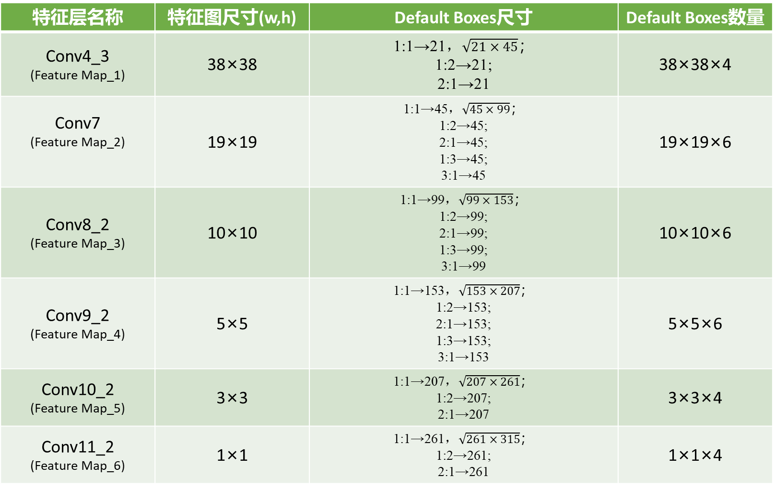
特征层名称 | 特征图尺寸(w,h) | Default Boxes尺寸 | Default Boxes数量
Conv4_3 (Feature Map_1) | 38×38 | 1:1→21，$\sqrt{21×45}$； 1:2→21; 2:1→21 | 38×38×4
Conv7 (Feature Map_2) | 19×19 | 1:1→45，$\sqrt{45×99}$； 1:2→45; 2:1→45; 1:3→45; 3:1→45 | 19×19×6
Conv8_2 (Feature Map_3) | 10×10 | 1:1→99，$\sqrt{99×153}$； 1:2→99; 2:1→99; 1:3→99; 3:1→99 | 10×10×6
Conv9_2 (Feature Map_4) | 5×5 | 1:1→153，$\sqrt{153×207}$； 1:2→153; 2:1→153; 1:3→153; 3:1→153 | 5×5×6
Conv10_2 (Feature Map_5) | 3×3 | 1:1→207，$\sqrt{207×261}$； 1:2→207; 2:1→207 | 3×3×4
Conv11_2 (Feature Map_6) | 1×1 | 1:1→261，$\sqrt{261×315}$； 1:2→261; 2:1→261 | 1×1×4

Slide 3
InvertedResidual(1280,512,srtide=2,expand_ratio=0.5)
InvertedResidual(256,256,srtide=2,expand_ratio=0.5)
layer_out_13
output
residual_1
residual_2
300×300
19×19
residual_3
10×10
residual_4
5×5
3×3
2×2
1×1
3
576
1280
512
256
256
128
ConvBNReLU(96,96×6,pad_mode = ‘same’)
InvertedResidual(512,256,srtide=2,expand_ratio=0.25)
InvertedResidual(256,128,srtide=2,expand_ratio=0.25)

Slide 4
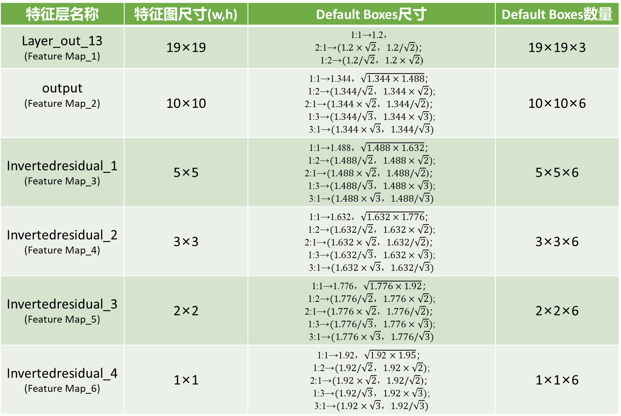
特征层名称 | 特征图尺寸(w,h) | Default Boxes尺寸 | Default Boxes数量
Layer_out_13 (Feature Map_1) | 19×19 | 1:1→1.2， $\text{2:}\text{1}\text{→}(1.2×\sqrt{2}，1.2/\sqrt{2}$)； $\text{1:}\text{2}\text{→}(1.2/\sqrt{2}，1.2×\sqrt{2}$) | 19×19×3
output (Feature Map_2) | 10×10 | 1:1→1.344，$\sqrt{1.344×1.488}$； $\text{1:}\text{2}\text{→}(1.344/\sqrt{2}，1.344×\sqrt{2})$; $\text{2:}\text{1}\text{→}(1.344×\sqrt{2}，1.344/\sqrt{2}$)； $\text{1:}\text{3}\text{→}(1.344/\sqrt{3}，1.344×\sqrt{3})$; $$\text{3:}\text{1}\text{→}(1.344×\sqrt{3}，1.344/\sqrt{3})$$ | 10×10×6
Invertedresidual_1 (Feature Map_3) | 5×5 | 1:1→1.488，$\sqrt{1.488×1.632}$； $\text{1:}\text{2}\text{→}(1.488/\sqrt{2}，1.488×\sqrt{2})$; $\text{2:}\text{1}\text{→}(1.488×\sqrt{2}，1.488/\sqrt{2}$)； $\text{1:}\text{3}\text{→}(1.488/\sqrt{3}，1.488×\sqrt{3})$; $$\text{3:}\text{1}\text{→}(1.488×\sqrt{3}，1.488/\sqrt{3})$$ | 5×5×6
Invertedresidual_2 (Feature Map_4) | 3×3 | 1:1→1.632，$\sqrt{1.632×1.776}$； $\text{1:}\text{2}\text{→}(1.632/\sqrt{2}，1.632×\sqrt{2})$; $\text{2:}\text{1}\text{→}(1.632×\sqrt{2}，1.632/\sqrt{2}$)； $\text{1:}\text{3}\text{→}(1.632/\sqrt{3}，1.632×\sqrt{3})$; $$\text{3:}\text{1}\text{→}(1.632×\sqrt{3}，1.632/\sqrt{3})$$ | 3×3×6
Invertedresidual_3 (Feature Map_5) | 2×2 | 1:1→1.776，$\sqrt{1.776×1.92}$； $\text{1:}\text{2}\text{→}(1.776/\sqrt{2}，1.776×\sqrt{2})$; $\text{2:}\text{1}\text{→}(1.776×\sqrt{2}，1.776/\sqrt{2}$)； $\text{1:}\text{3}\text{→}(1.776/\sqrt{3}，1.776×\sqrt{3})$; $$\text{3:}\text{1}\text{→}(1.776×\sqrt{3}，1.776/\sqrt{3})$$ | 2×2×6
Invertedresidual_4 (Feature Map_6) | 1×1 | 1:1→1.92，$\sqrt{\text{1}\text{.92}×1.95}$； $\text{1:}\text{2}\text{→}(1.92/\sqrt{2}，1.92×\sqrt{2})$; $\text{2:}\text{1}\text{→}(1.92×\sqrt{2}，1.92/\sqrt{2}$)； $\text{1:}\text{3}\text{→}(1.92/\sqrt{3}，1.92×\sqrt{3})$; $$\text{3:}\text{1}\text{→}(1.92×\sqrt{3}，1.92/\sqrt{3})$$ | 1×1×6

Slide 5
当前cell的中心坐标点
当前遍历特征图坐标点

